Slide 1
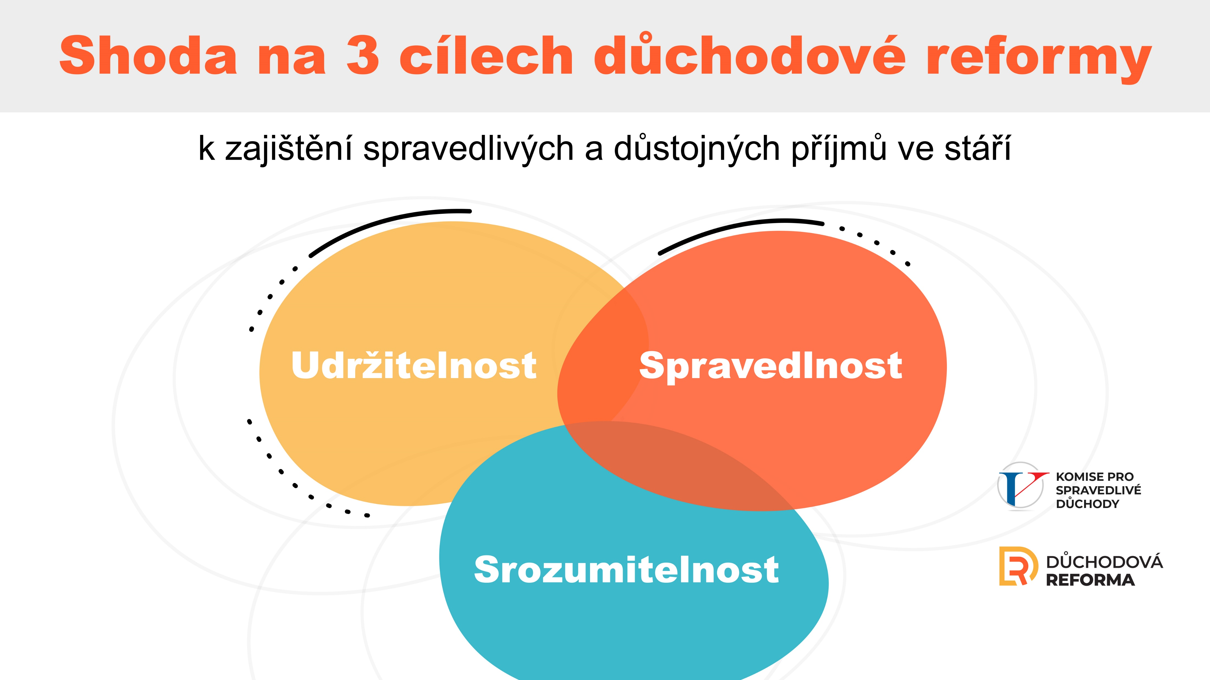

Slide 2
(Ne)Srozumitelnost důchodového systému
2
Občané nemají důležité informace
  Občané neví, zda plní podmínky odchodu do důchodu
  5-6 tisíc seniorů každoročně přichází o důchod zejména kvůli podmínce 35 let pojištění
  Občané kvůli současnému výpočtu důchodů nemají představu, s jakým příjmem budou muset vyjít ve stáří (systém neumožňuje průběžné hodnocení dob důchodového pojištění)
→ Důsledky
  Důchodovému systému nedůvěřují
  Snadno podléhají dezinformacím (2 z 5 Čechů nemají představu o důchodu,
  NMS pro UNIQA)
  Nízké úspory na stáří (Češi průměrně spoří ve III. pilíři 770 Kč měsíčně, APS)

Slide 3
(Ne)Spravedlnost důchodového systému
3
Nedocenění péče a výchovy dětí
Ženy mají v průměru důchod 13.182 Kč, tedy o 2.663 Kč méně než muži. Ženy jsou tak za výchovu dětí trestány hned dvakrát. Jednou nižší mzdou, podruhé nižším důchodem.
Náročné profese mají stejný věk odchodu do důchodu
Více jak 450 tisíc lidí v náročných profesích může odejít do penze dříve jen za cenu trvale nižšího důchodu.
Nedocenění pracujících důchodců
Za rok práce v důchodu dostane důchodce s průměrnou mzdou bonus k důchodu 81 korun.
Týká se to 300 tisíců pracujících důchodců.
Nízký důchod i přes celoživotní práci
Přibližně 121 tisíc seniorů nemá důchod ani 10 tisíc. Chudoba důchodce v páru přitom začíná na 9.613 Kč měsíčně.
Rekordně dlouhá doba pojištění
Kvůli nesplnění podmínky 35 let pojištění nedosáhnou na důchod i lidé, kteří většinu života pracovali.

Slide 4
(Ne)Udržitelnost důchodového systému
4
Zranitelnost českého systému vyplývá z jeho závislosti na příjmech z pojistného.
  V ČR financuje pojistné 77 % výdajů na důchody, v EU 52 %
  Výdaje na důchody tvoří 31,4 % výdajů státního rozpočtu (v roce 507,3 mld. Kč z 1618,1 mld. Kč)
Příjmy z pojistného budou v budoucnosti omezeny:
  Stárnutím populace
  b) Změnami na trhu práce v důsledku digitální transformace a Průmyslu 4.0
    Až 51 % pracovních míst v ČR významně ovlivní automatizace (Deloitte, 2018)
→ Důchodový systém je potřeba stabilizovat dodatečnými příjmy!!!
 | 2025 | 2030 | 2040 | 2050 | 2060 | 2070
Výdaje k HDP [v %] | 8,9 | 9,5 | 11,8 | 14,0 | 14,5 | 13,0
Počet důchodců [v mil.] | 2,3 | 2,3 | 2,7 | 3,0 | 3,1 | 2,9

Slide 5
I. fáze důchodové reformy: 7 změn
5
Výchovné za péči o děti
  Pro současné i budoucí důchodce
  Výchovné pro hlavního pečujícího rodiče 500 Kč měsíčně za vychované dítě, maximálně 3 děti
Důchodový věk pro náročné profese
  Za každých odpracovaných deset let o jeden rok do důchodu dříve
  Náročné profese = Pracovní místa z kategorií 3. a 4 dle kategorizace práce (například horníci, svářeči, brusiči, všeobecné sestry se specializací)
  Dodatečné výdaje bude financovat pojistné zaměstnavatele zvýšené o 5 p. b. za každého zaměstnance v náročné profesi
Základní důchod pro každého důchodce
  Základní důchod 10 000 Kč měsíčně z 0. pilíře pro každého důchodce, který odpracoval 25 let
Zkrácení potřebné doby pojištění
  Plný starobní důchod pro každého, kdo dosáhl 25 let pojištění namísto současných 35 let
Zavedení vícezdrojového systému financování
  U všech důchodů oddělení části nezávislé na předchozích příjmech umožní vyčíslit nutné příjmy z obecných daní
Nižší daně pro pracující důchodce
  Nižší daň z příjmu nad rámec bonusu k důchodu pro pracující důchodce (bude dopracováno ve spolupráci s MF)
Důchodová kalkulačka pro každého občana
  Ukáže, co ještě musíte splnit k odchodu do důchodu a s jak velkým důchodem můžete počítat
Komise pro spravedlivé důchody / 11. prosince 2020 / www.duchodovakomise.cz

Slide 6
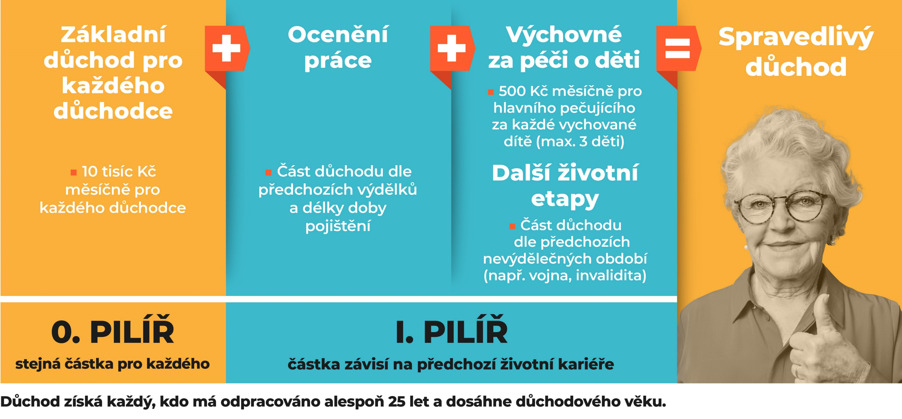
Struktura důchodu po reformě
6
Komise pro spravedlivé důchody / 11. prosince 2020 / www.duchodovakomise.cz

Slide 7
Finanční udržitelnost reformy
7
 |  | Roční náklady [v mld. Kč] |  |  |  |  |  |  | Dlouhodobý vývoj [zvýšení S2 v % HDP]
 |  | 2022 | 2023 | 2024 | 2025 | 2026
Zavedení 0. a I. pilíře | Dodatečné příjmy | 0,0 | 10,4 | 10,8 | 11,1 | 11,4 |  | Zavedení 0. a I. pilíře | 0,9
 | Dodatečné výdaje | 2,8 | 3,4 | 4,6 | 6,7 | 8,8
 | Rozdíl | 2,8 | -7,0 | -6,2 | -4,4 | -2,6
Výchovné | Dodatečné příjmy | --- | --- | --- | --- | --- |  | Výchovné | 0,2
 | Dodatečné výdaje | 0,0 | 17,0 | 17,3 | 17,5 | 17,8
 | Rozdíl | 0,0 | 17,0 | 17,3 | 17,5 | 17,8
Náročné profese | Dodatečné příjmy | 0,0 | 0,0 | 9,0 | 9,3 | 9,7 |  | Náročné profese | 0,1
 | Dodatečné výdaje | 0,0 | 0,0 | 0,1 | 0,3 | 0,4
 | Rozdíl | 0,0 | 0,0 | -8,9 | -9,0 | -9,3
Celkem | Dodatečné příjmy | 0,0 | 10,4 | 19,8 | 20,4 | 21,1 |  | Celkem | 1,2
 | Dodatečné výdaje | 2,8 | 20,4 | 22,0 | 24,5 | 27,0
 | Rozdíl | 2,8 | 10,0 | 2,2 | 4,1 | 5,9
Komise pro spravedlivé důchody / 11. prosince 2020 / www.duchodovakomise.cz

Slide 8
Dopady reformy na konkrétní seniory
8
Důchody pečujících
Kdo | Počet vychovaných dětí | Před reformou | Po reformě
Seniorka, bývalá kuchařka, 5 let v důchodu | 3 děti | 12 512 | 14 012
58letá poštovní doručovatelka, vydělává 18 tisíc Kč měsíčně | 2 děti | 13 824 | 14 824
50letá ambulantní sestra, vydělává 28 tisíc Kč měsíčně | 1 dítě | 18 072 | 18 572
Důchodový věk lidí z náročných profesí
Kdo | Počet let v náročné profesi | Před reformou | Po reformě
60letý slévač | 10 let | 64 let a 1 měsíc | 63 let a 1 měsíc
50letý hasič | 20 let | 65 let | 63 let
50letý horník v povrchových dolech | 30 let | 65 let | 62 let
Senioři s nízkým důchodem
Kdo |  | Před reformou | Po reformě
Důchodkyně, bývalá prodavačka, kvůli nemoci dlouhodobě nezaměstnaná |  | 8 512 Kč | 10 000 Kč
59letý skladník, v 51 letech ztratil práci a nedaří se mu novou nalézt |  | 9 124 Kč | 10 000 Kč
Důchodce, bývalý zedník, kvůli následkům pracovního úrazu těžko hledal práci |  | 8 815 Kč | 10 000 Kč
Komise pro spravedlivé důchody / 11. prosince 2020 / www.duchodovakomise.cz

Slide 9
Dopady reformy na celou populaci
9
Chudoba důchodců zásadně klesne
Nejvíce pomáháme nízkopříjmovým ženám
Více jak třetina žen a desetina mužů si výrazně polepší
 | Muži |  |  | Ženy
 | 2023 | 2040 | 2060 | 2023 | 2040 | 2060
Alespoň o 10 % | 9,8 | 20,9 | 23,1 | 43,6 | 35,4 | 35,5
Alespoň o 7.5 % | 12,1 | 22,8 | 30,1 | 73,4 | 60,1 | 47,0
Alespoň o 5 % | 16,1 | 27,3 | 43,1 | 85,8 | 82,5 | 66,2
Alespoň o 2.5 % | 73,3 | 74,1 | 79,7 | 93,3 | 91,0 | 84,8
Komise pro spravedlivé důchody / 11. prosince 2020 / www.duchodovakomise.cz

Slide 10
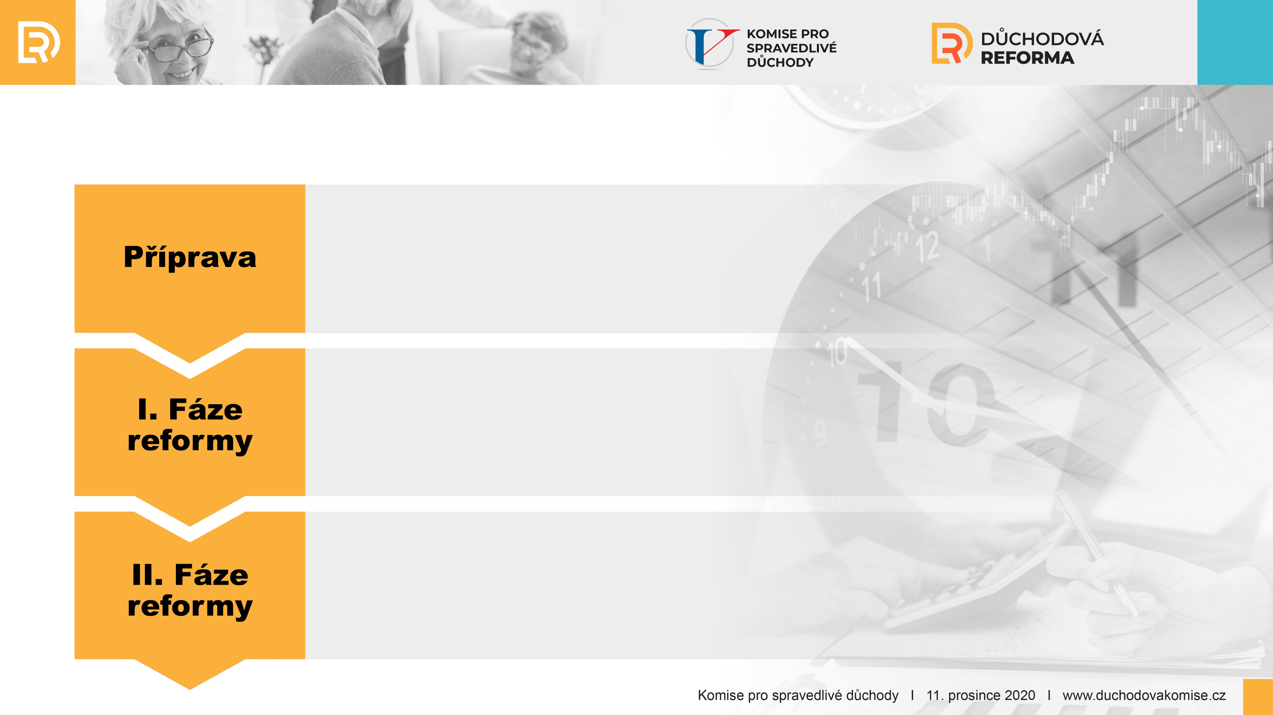
Harmonogram realizace reformy
10
  Prosinec 2020 – Zahájení meziresortního připomínkového řízení
  Únor 2021 – Předložení do vlády
  Rok 2021 – Legislativní proces
  Leden 2022 - Základní důchod pro každého důchodce (0. pilíř)
  Zkrácení potřebné doby pojištění na 25 let
  Nižší daně pro pracující důchodce (ve spolupráci s MF)
  Zavedení vícezdrojového systému financování (0. a I. pilíř)
  Leden 2023 – Výchovné za péči o děti (I. pilíř)
  Důchodová kalkulačka pro každého občana
  Leden 2024 – Důchodový věk pro náročné profese
  Leden 2025 – Dokončení systému ocenění nevýdělečných dob
  Daňová reforma = zajištění dodatečných příjmů důchodového účtu
  Změny výpočtu ostatních důchodů – invalidních a pozůstalostních
  Zkrácení doby penalizace u předčasných důchodů
  Zefektivnění III. pilíře

Slide 11
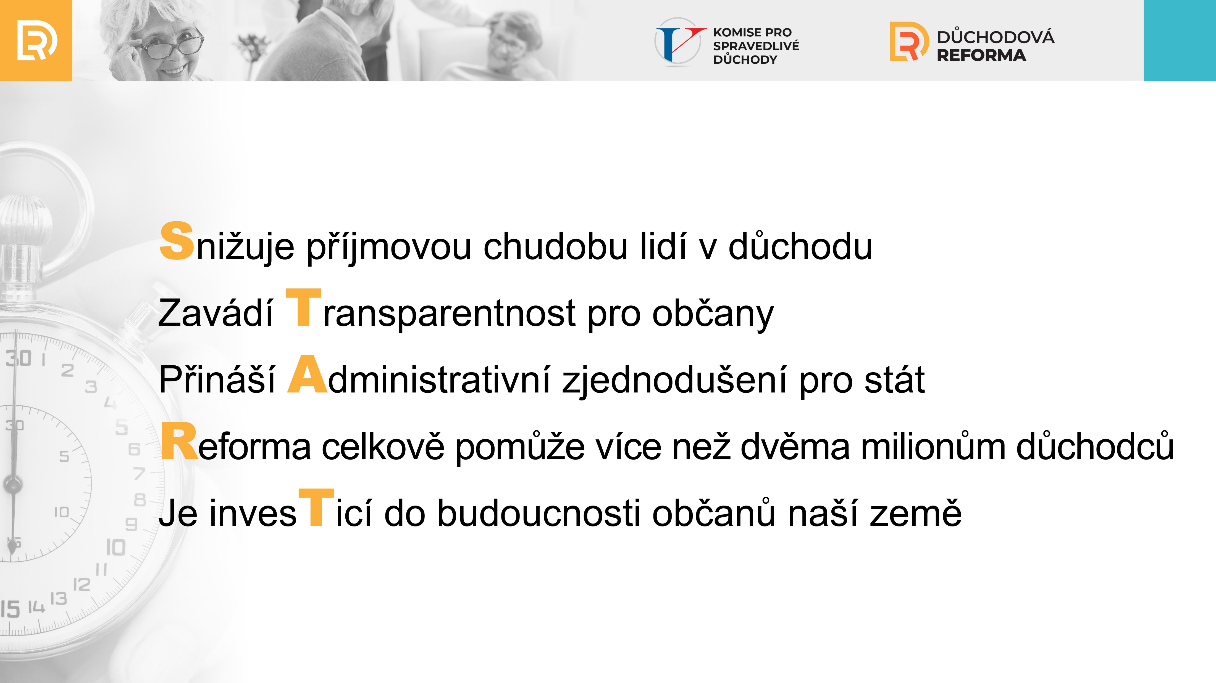
STARTujeme důchodovou reformu
11
Komise pro spravedlivé důchody / 11. prosince 2020 / www.duchodovakomise.cz

